Slide 1
Kindergarten Summer Vacation Safety
小学一年级暑假安全
小学一年级暑假安全
快乐过暑假，安全“不放假”

Slide 2
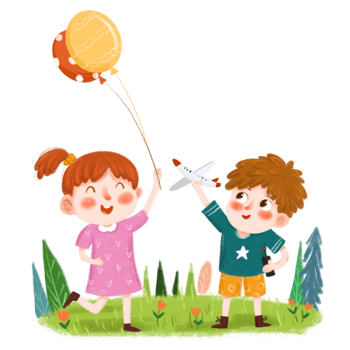
https://www.PPT818.com/
目 录
01、防疫卫生安全
CONTENTS
02、溺水安全
03、交通安全
04、外出活动安全

Slide 3
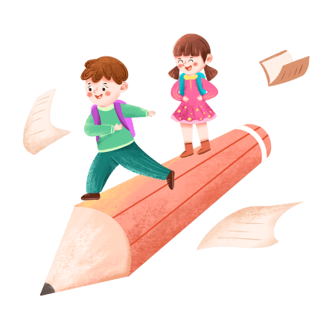
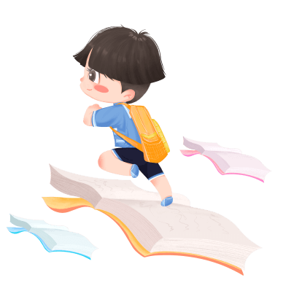
PART 01
防疫卫生安全
快乐过暑假，安全“不放假”

Slide 4
防疫卫生安全
关注
关注卫生和
疾病预防知识
预防
预防传染病
及暑期中暑、中毒
做好
按要求做好
个人防护
维护
维护公共卫生安全

Slide 5
防疫卫生安全
讲卫生
讲卫生
勤洗手
勤换衣
勤剪指甲
勤洗澡
讲究个人清洁
不共用毛巾、杯子等卫生洁具，
不随意用手揉眼睛。

Slide 6
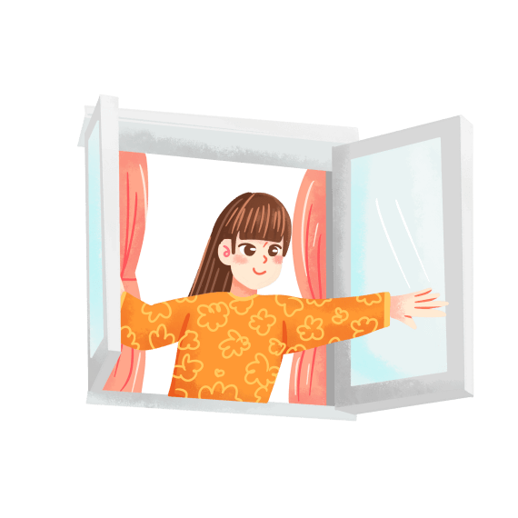
防疫卫生安全
保持室内清洁、干燥，
定期通风换气，
不随意把室外不清洁、未消毒的物品带入室内，
垃圾分类投放。

Slide 7
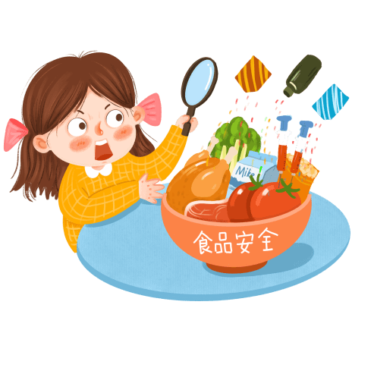
防疫卫生安全
吃水果之前要清洗干净哦！
不吃“三无”食品，
不吃未清洗干净的食物，
不喝生水；
少吃高盐、高糖、油炸、熏制食品。

Slide 8
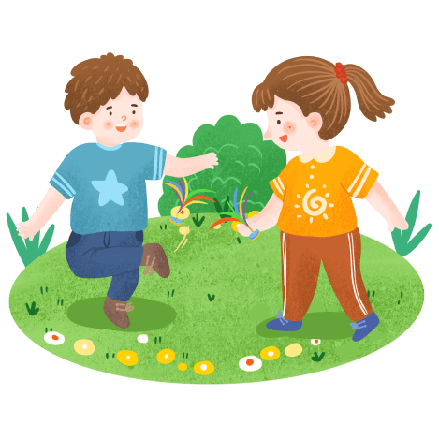
防疫卫生安全
坚持体育锻炼
坚持适当的体育锻炼，
增强体质，保持良好的、充沛的精力。

Slide 9
PART 02
防溺水
安全
快乐过暑假，安全“不放假”

Slide 10
防溺水安全
不在河边、亲水平台、工地水坑等区域玩耍。
不捡拾掉入河道等水域的物品，
不在河道边洗东西、抓水草、鱼虾、青蛙等。

Slide 11
防溺水安全
不私自下水游泳
不擅自与他人结伴游泳
不到不熟悉的水域游泳
不在无家长或教师带领的情况下游泳
不到无安全设施、无救援人员的水域游泳
Notes:
https://www.ypppt.com/

Slide 12
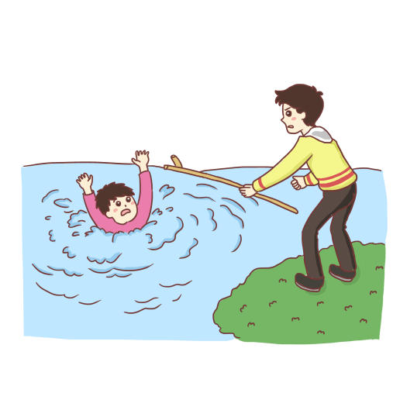
防溺水安全
不手拉手盲目施救
发现同伴溺水，
立即寻求成人帮助，
不手拉手盲目施救，
要智慧救援。

Slide 13
PART 03
交通安全
快乐过暑假，安全“不放假”

Slide 14
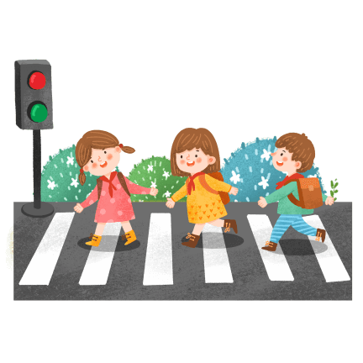
交通安全
过马路走斑马线、天桥或地下通道，
不闯红灯，
不翻越隔离栏。
注意要走人行道，靠右行。

Slide 15
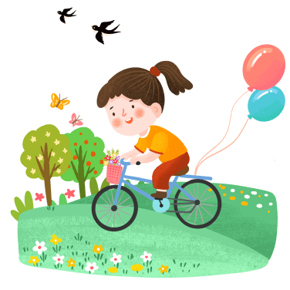
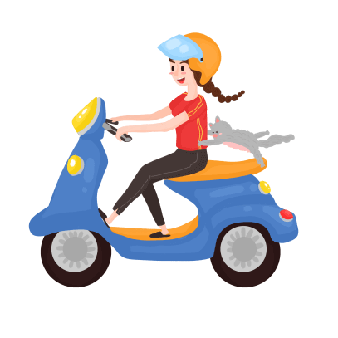
交通安全
＜12周岁不骑自行车
＜ 16周岁不骑电动自行车

Slide 16
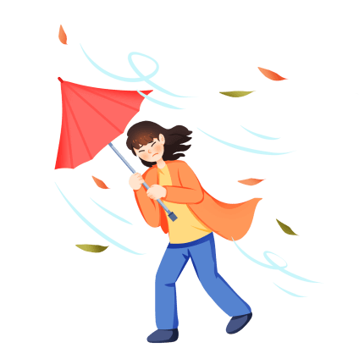
交通安全
打雷快回家
不在暴雨、雷电等天气环境
和易发泥石流、滑坡、塌方等地质灾害环境逗留、玩耍。

Slide 17
PART 04
外出活动
安全
快乐过暑假，安全“不放假”

Slide 18
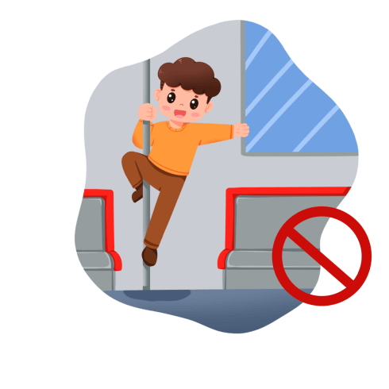
外出活动安全
不在飘窗、阳台上嬉闹，
不到无护栏的平台玩耍，
不拥挤、攀爬护栏设施。

Slide 19
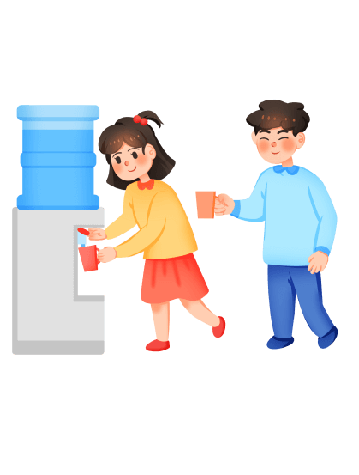
外出活动安全
大众场所排队慢行，不要拥挤
在大众场所出口、楼道要慢行、不拥挤，
讲究通行秩序，
远离拥挤场所，避免拥挤踩踏。

Slide 20
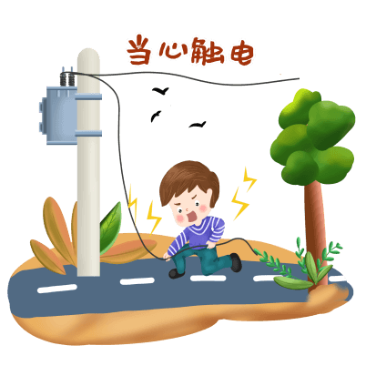
外出活动安全
不在设有危险标志处停留，
不在工地、轨道、高压线等危险区域玩耍。

Slide 21
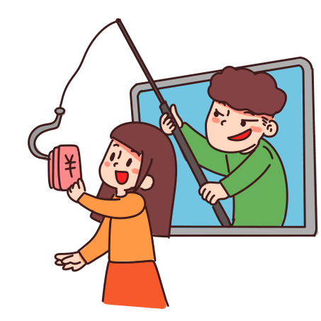
外出活动安全
防范电信、网络诈骗，
不去网吧、酒吧以及歌舞娱乐场所。

Slide 22
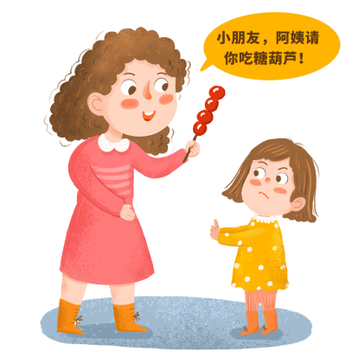
外出活动安全
对陌生人说“不”
不可与陌生人交谈
不吃陌生人给的东西
不跟陌生人去玩
小朋友，这些都要记牢!

Slide 23
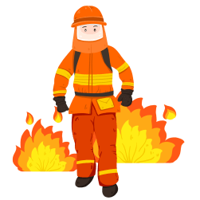
外出活动安全
假期安全要注意，电话号码要牢记
火警
119
匪警
110
急救中心
120

